Slide 1
محوطه سازی مکانهای ورزشی

Slide 2
خط کشی زمین های ورزشی
زمین های سرپوشیده
قبل از خط کشی باید طرح ان به دقت در نظر گرفته شود تا از نزدیک شدن بیش از حد خطوط به هم جلوگیری شود.
جدول زیر ویژگی های خطوط در سالن سرپوشیده را نشان میدهد:
عرض خطوط | رنگ خطوط | ورزش
40 میلی متر | سفید | بدمینتون
50 میلی متر | سیاه | بسکتبال
50 میلی متر | پرتغالی | هندبال
50 میلی متر | ابی روشن | هاکی
50 میلی متر | رنگ دلخواه | فوتسال
50 میلی متر | زرد | تنیس
50 میلی متر | سبز | والیبال

Slide 3
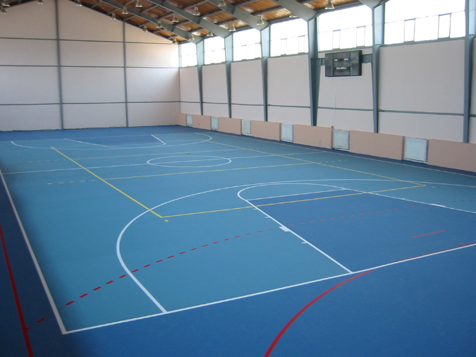
خط کشی زمین های ورزشی
در اینجا نمونه ای از خط کشی سالن چند منظوره را مشاهده کرد:

Slide 4
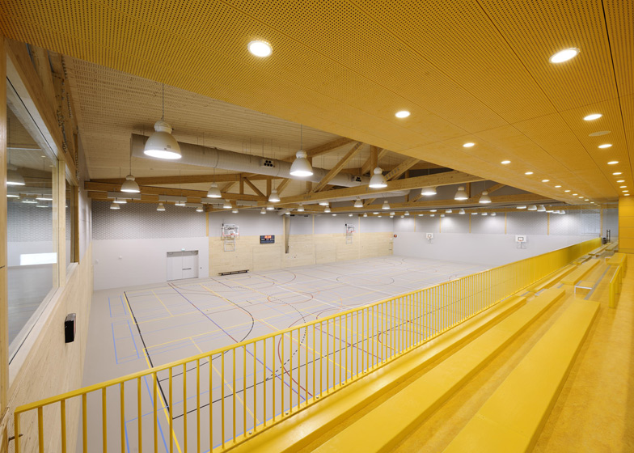

Slide 5
نحوه ی ترسیم خطوط زمین ورزشی
قبل از ترسیم خطوط ابتدا لازم است مرکز زمین ( کادر) مشخص شود.این کار با قرار دادن 2 طناب در قطر زمین صورت میگیرد.
سپس قطر زمین ورزشی مورد نظر توسط فرمول تععین قطر محاسبه میشود.حال باید دو طناب به اندازه ی قطر این زمین انتخاب شود و با زدن نقطه میانی انها را بدست اورد. سپس نقطه میانی هر دو طناب را باید طوری بر هم منطبق کرد که به شکل ضربدر بر روی نقطه مرکزی ( کل زمین ) قرار گیرد.
فاصله دو سر طناب باید طوری تنظیم شود که با یک عرض یا یک طول از زمین ورزشی مورد نظر مساوی شود. در این هنگام چهار نقطه مشخص شده قطرها نشانه گذاری میشود.
حال با اتصال این چهار نقطه به هم میتوان چهار ضلع زمین ورزش را بدست اورد.

Slide 6
زمین های روباز
ترکیب رنگ های مناسب با توجه به نوع ورزشی که در زمین های رو باز صورت میگیرد از اهمیت زیادی برخوردار است.
معمولآ در ورزش های مختلف از رنگ سفید و سپس به ترتیب از رنگ های زرد،ابی و قرمز استفاده میشود.
جدول زیر معمولا طرح رنگ برای سطوح تیره ( مانند اندود قیر یا بتنی ) به کار میرود:
زمین کسابقه | زمین بازی یا تمرین | ورزش
زرد | زرد | بسکتبال
سفید | سفید | تنیس
سفید | قرمز | نت بال

Slide 7
جهت یابی زمین های ورزشی روباز
تعیین چهت ساخت ورزشگاه های روباز از اهمیت ویژه ای برخوردار است.زمان انجام فعالیت و زمان انجام سال در این امر نقش دارند.
با جهت یابی دقیق مکان های ورزشی میتوان تاثیر عواملی چون نور خورشید یا باد را به حداقل رساند.پیشنهاد میشود که زمین ها در جهت شمال به جنوب ساخته شوند.
مشکلات ایجاد شده در زمین های ورزشی توسط باد ، بدتر از تابش مستقیم خورشید است. این امر در ورزشهایی مانند پرتاب نیزه و دیسک،به طور کل ورزشهای دو میدانی باعث اخلال و یا تاثیر در نتیجه ورزشکاران میشود.

Slide 11
فضای اطراف میدان بازی
حداقل دو متر فضای خالی باید در اطراف خطوط حاشیه ای زمین بازی باید وجود داشته باشد.فاصله 2 متری باید بین زمین های مجاور وجود داشته باشد.
حداقل ارتفاع سالن در مسابقات بین المللی 12 متر و برای بازیهای باشگاهی به 9.14 تقلیل میابد.
به طور کلی ورزش بدمینتون ورزشی ارام است. به همین منظور ورودی تماشاگران در جهات طولی زمین تعبیه میشود.
زمین های بدمینتون را میتوان به دو یا چهار واحد همجوار طراحی کرد.

Slide 12
بسکتبال
ابعاد زمین
زمین بازی یک سطح صاف،سخت و بدون مانع است که طول ان 28 متر وغرض ان 15 متر است.ارتفاع سقف حداقل 7 متر است.در صورتی که چند زمین بسکتبال در کنار هم قرار گرفتند باید بین انها حدهقل 3 متر فاصله یاشد.ورودی بازیکنان با تماشاگران باید جدا از هم باشد و جایگاه تماشاگران در دو امتداد طولی زمین باشد.
خطوط زمین
تمام خطوط دارای رنگ یکسان هستند ( ترجیحا سفید ) و پهنای انها 5 سانتی متر است.خطوط بازی جزو محدوده زمین بازی محسوب نمیشود. هر گونه مانعی باید حداقل 2 متر هز خطوط بازی فاصله داشته باشد.

Slide 13
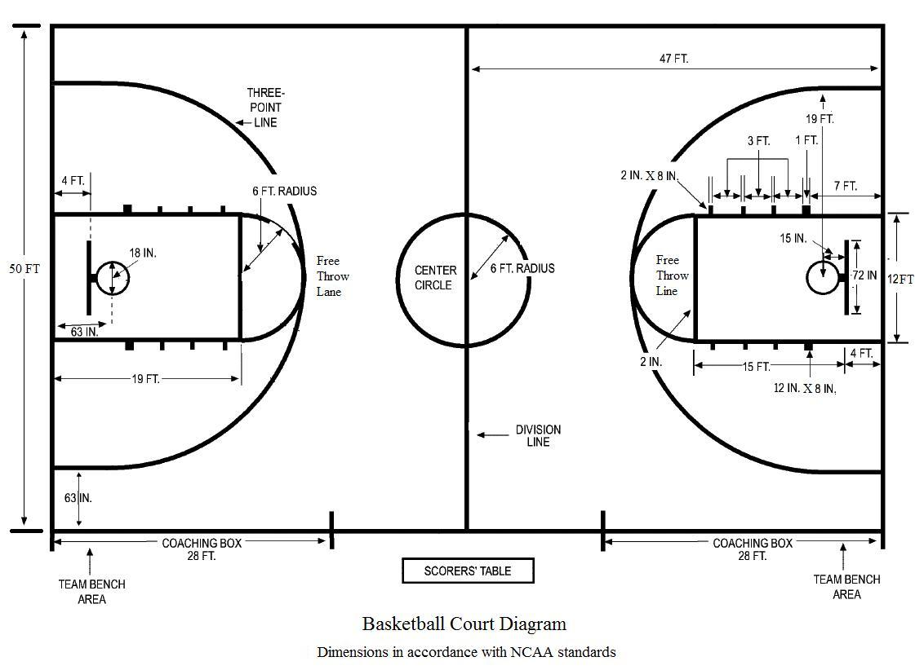

Slide 14
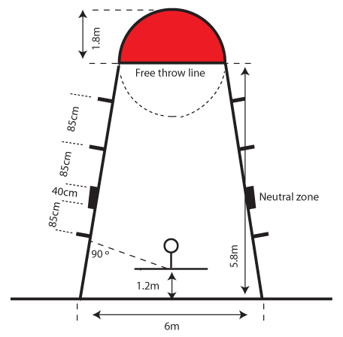
منطقه محدود شده (سه ثانیه )

Slide 15
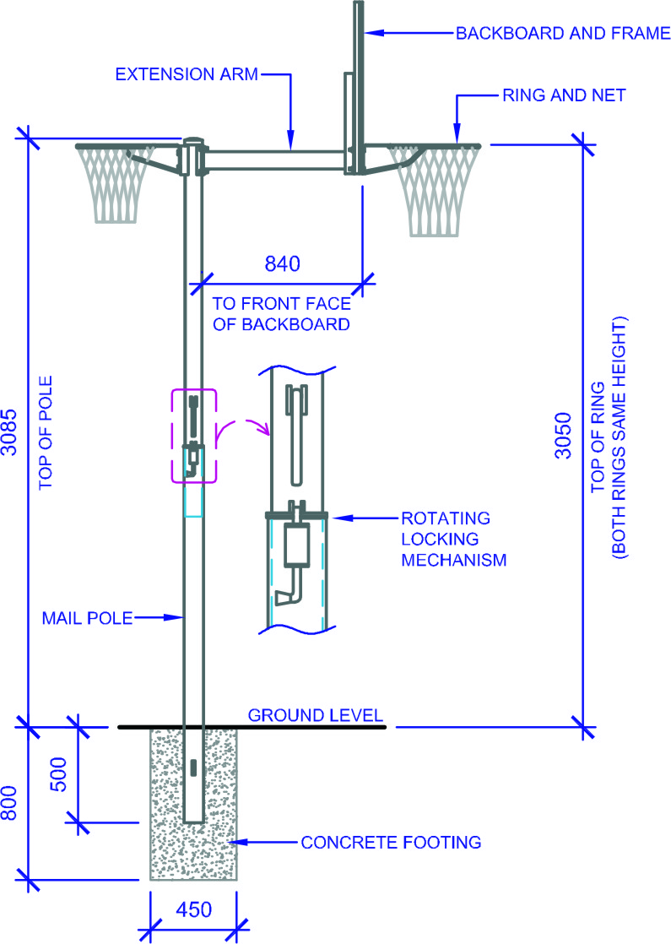
تخته و پایه

Slide 16
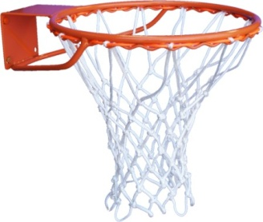
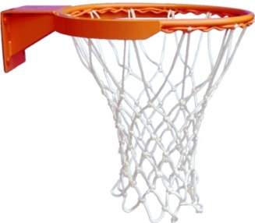
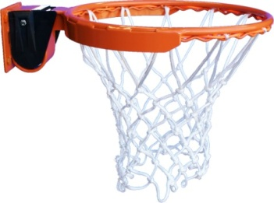
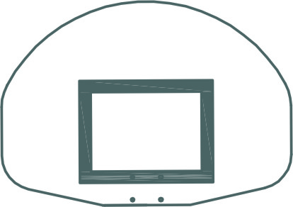
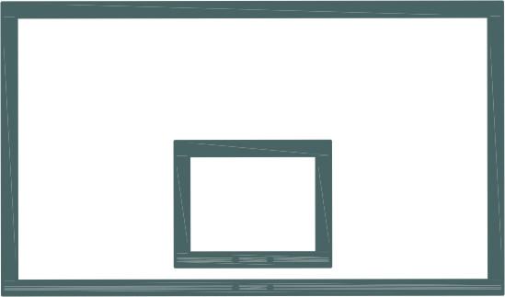
حلقه و تور
حلقه ها از فولاد سخت ساخته میشوند و قطر داخلی انها 450 تا 459 میلی متر است.
انها به شکلی به ساختار حمایتی اتصال میابند که نیروی وارده به حلقه به خود تخته انتقال نیابد.
1050*1800*15
1300*900*20

Slide 17
تنیس
ابعاد و اندازه ها
زمین بازی یک نفره با طول 23.77 و عرض 8.23 میباشد.زمین بازی دو نفره دارای طول مشابه و عرض 10.97 میباشد.زمین در بخش میانی با یک تور به ارتفاع
مشخص به دو قسمت تقسیم میشود.
شکاف های تور باید به قدری باشند ته توپ نتواند از ان عبور کند.
تمام اندازه های زمین از قسمت بیرونی محسوب میشود.خطوط دارای رنگ مشابهی هستند.
خطوط سرویس ، دو خط هستند که بین خطوط کناری زمین یک نفره ،به فاصله 6.4 متر از تور و موازی با ان قرار دارد.
منطقه بین خط سرویس و تور توسط خط مرکزی سرویس به دو قسمت مساوی منطقه تقسیم میشود،که زمین سرویس نام دارد.
در مسابقات بین المللی،حداقل فاصله بین خطوط انتهای زمین تا نرده بازی 6.4 متر است و حداقل فاصله بین خطوط جانبی زمین تا نرده 3.66 متر است.
در مسابقاتی کهدر فضای سرپوشیده برگزار میشود،حداقل ارتفاع سقف 9.14 متر است.

Slide 18
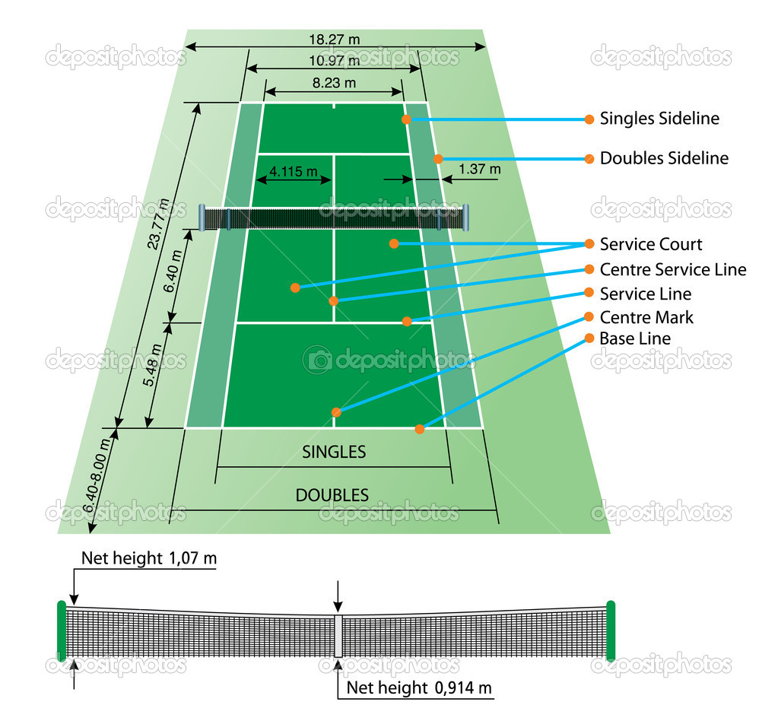

Slide 19
سطح زمین
جدول زیر توسط فدراسیون بین المللی تنیس ارایه شده است،که انواع کف پ.ش را توضیح میدهد:
توضیحات | نوع سطوح
بافته شده،رنگی،روکش رزین | اکریلیک
سطح مصنوع یشبیه خاک | خاک مصنوعی
سطح مصنوعی شبیه چمن | چمن مصنوعی
قیر در ان به کار رفته است | اسفالت
منسوجاتی از جنس پلیمری | موکت
از توده خاک تشکیل شده است | خاک
از سیمان تشکیل شده است | بتن
از چمن تشکیل شده است | چمن
موزاییک،چوب،برزنت | سایر

Slide 20
ملاحظات محیطی ویژه ورزش
روشنایی زمین تنیس و اطراف ان باید به گونه ای باشد که توپ و زمین بازی با هر سرعتی به وضوح قابل مشاهده و استفاده باشد. استفاره از رنگ های سفید و زرد در
صورتی که در بازی اخلال ایجاد نکند،مجاز میباشد.
دمای مناسب برای سالن تنیس 15 درجه سانتیگراد میباشد.از انجا که سکوت در بازی تنیس از اهمیت بالایی برخوردار است،لذا کنترل صدا اهمیت زیادی دارد.
پیشنهاد میشود فضای سالن برای این ورزش دارای بازگشت صوتی دارای 1.6 ثانیه و با فرکانس بین 500 تا 1000 هرتز باشد.
برای زمین روباز ممکن است در ساعات مختلف روز در انها بازی انجام شود، ت.جه به نور خورشید بسیار ضروری است. امتداد شمال شرقی – جنوب غربی و یا شمال به
جنوب جهات مناسبی برای احداث زمین بازی میباشند.

Slide 21
مضرات | مزایا | شرح سیستم | سیستم روشنایی
بروز مشکل در موقعی که باید روشنایی چند زمین تامین شود | درخشندگی کمتر،ارتفاع کمتر چراغها و کنترل بهتر نور تایید شده به اطراف | 4تا 6 چراق روشنایی در کنار زمین قرار میگیرد | روشنایی جانبی
درخشندگی زیاد، بلند بودن چراغها،دشواری در کنترل نور تابیده شده در اطراف | میزان بالای روشنایی در سطح توپ،مناسب برای دو یا چند زمین | تنها 4 نورافکن که در چهار گوشه زمین قرار دارد | رشنایی کرنر(گوشه ای)
درخشندگی کمتر،ارتفاع کمتر چراغها،کنترل اسان تر نور تابیده شده در اطراف | درخشندگی کمتر،ارتفاع کمتر چراغها،کنترل اسان تر نور تابیده شده در اطراف | ترکیب روشنایی جانبی و گوشه ای در چند زمین | روشنایی هیبرید(ترکیبی)

Slide 22
دوچرخه سواری در پیست
این رقابتها در مجموعه ورزشی که ولدوروم نامیده میشود،صورت میگیرد.ولدوروم پیستی بیضی شکل،باگوشه های شیبدار دلرای انحنای داخلی است که دوچرخه سواری با سرعت بالا را تسهیل میکند.این پیست میتواند از چوب،بتن و اسفالت و یا سایر باشد.
لبه ی داخلی پیست از دو قوس که به وسیله دو خط مستقیم موازی به هم متصل میشوند،تشکیل مشیود.
ابعاد مسیر
استاندارد ولودروم برای مسابقات المپیک،محیطی به طول 250 متر است.طول ولدروم از 133 تا 500 متر است.عرض مسیر از 5 تا 10 متر،بسته به نوع مسابقه است.
نوار ابی و ناحیه ایمنی
نوار ابی در طول پیست وجود دارد که پهنای ان تقریبا 10 درصد پهنای پیست است. بلافاصله پس از ان،نهحیه ای به نام ناحیه ی ایمنی وجود دارد. پهنای نوار ابی و ناحیه ی ایمنی در مجموع در یک چیست 250 متری حداقل 4 متر است.

Slide 23
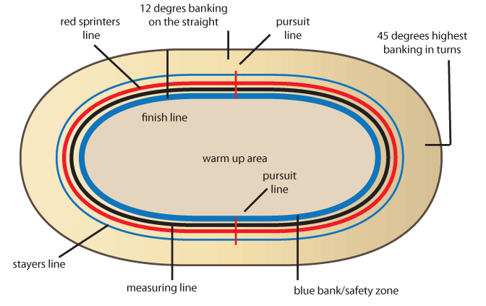
خط کشی ها

Slide 35
منابع
کتاب استانداردها و ابعاد فضاها و اماکن رشته های ورزشی ازدکتر حمید رضا طاهری،کیوان شعبانی مقدم و کوروش نانکلی
dsr.wa.gov.au

Slide 36
برای دانلود فایلهای بیشتر عضو کانال تلگرام ما شوید:
Telegram.me/daneshjoo3dsmax

